Slide 1








Slide 2
PHẦN I: KIẾN THỨC VỀ TUỔI DẬY THÌ VỚI HS NỮ
Theo bạn, tuổi dậy thì là gì?
Kinh nguyệt là gì? Vệ sinh kì kinh nguyệt như thế nào cho đúng?

Slide 3
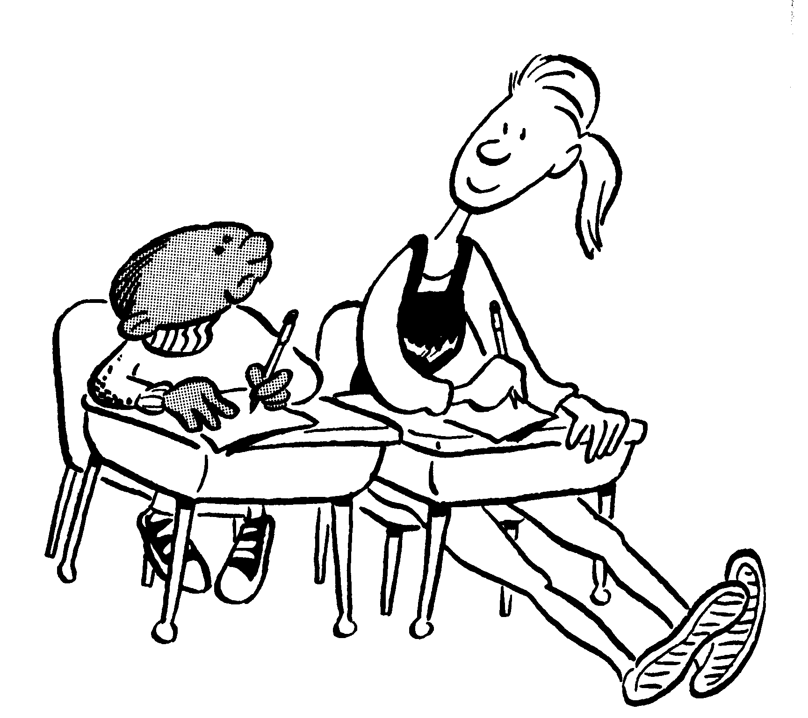
TUỔI DẬY THÌ: ( Còn gọi là TUỔI HOA)
Là giai đoạn chuyển tiếp từ trẻ con lên người lớn.
Cơ thể có những biến đổi bất ngờ
Tính tình thay đổi, có nhiều băn khoăn.
Rất tự hào vì biết mình đang lớn lên
Dưới góc độ sinh học, Tuổi dậy thì là thời kì trưởng thành sinh dục, nghĩa là bắt đầu có khả năng sinh con. Ở bạn gái được thể hiện ở sự có kinh nguyệt lần đầu.
Notes:
3
inh

Slide 4
NHỮNG THAY ĐỔI Ở TUỔI DẬY THÌ
Bạn nữ:
- Tăng chiều cao, tăng cân
- Ngực phát triển, eo thon lại, hông nở ra
- Mọc lông nách, lông mu
- Các bộ phận sinh dục ngoài phát triển
- Bắt đầu có sự rụng trứng
- Xuất hiện hành kinh
- Tâm tính thay đổi do hóc môn
Bắt đầu nhận thức về giới tính

Slide 5
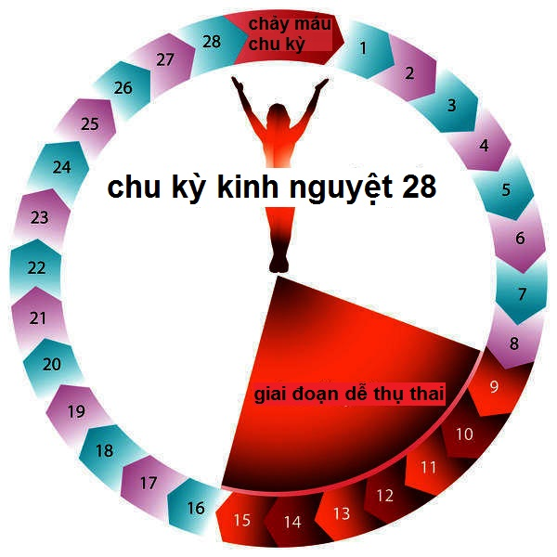

KINH NGUYỆT
Là hiện tượng chảy máu âm đạo do lớp niêm mạc tử cung bong ra khi trứng không được thụ tinh.
Chu kỳ kinh bắt đầu từ ngày hành kinh đầu tiên cho đến trước ngày hành kinh của chu kỳ kế tiếp.
Hiện tượng này chỉ có ở nữ và diễn ra theo chu kỳ từ 21 – 35 ngày/lần.
Cho dù chu kỳ kinh dài hay ngắn sau khi trứng rụng 14 ngày thì sẽ đến ngày hành kinh của chu kỳ tiếp theo.

Slide 6

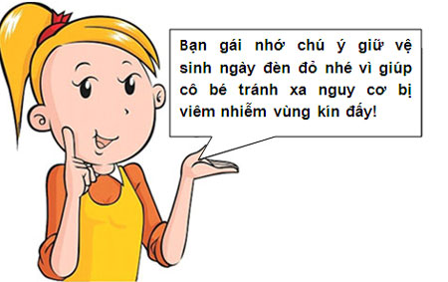

Slide 7
PHẦN II: KIẾN THỨC CƠ BẢN
VỀ SỨC KHỎE SINH SẢN
Theo bạn, sức khỏe sinh sản là gì?

Slide 8
TÌNH BẠN /TÌNH YÊU.
1- Tình bạn là gì?
- Là một loại tình cảm gắn bó hai hoặc một nhóm người vì hợp nhau về tính tình,giống nhau về sở thích, có chung một quan niệm sống, lý tưởng, ước mơ.
- Tình bạn có vai trò lớn trong cuộc đời mỗi người (bạn cùng giới, bạn khác giới,….)
2- Tình yêu tuổi Vị Thành Niên ?
- Là một loại tình cảm đặc biệt giữa nam và nữ thúc đẩy hai người khác giới đi đến hoà nhập với nhau về tâm hồn, về thể xác và cả cuộc đời.
- Tình yêu ở Vị Thành Niên là bồng bột không bền chắc, lãng mạn, dễ xao lãng việc học hành.
- Nếu biết tôn trọng, giữ gìn “tình yêu đầu”sẽ là một kỉ niệm đẹp trong cuộc đời, trái lại có thể dẫn tới quan hệ tình dục sớm, tương lai bị hủy hoại,..

Slide 9
Theo báo cáo của WHO:
  Năm 2016, VN là 1 trong 3 nước có tỉ lệ nạo phá thai cao nhất thế giới sau TQ và Nga
  20% trong số đó là vị thành niên.
  Theo thống kê, mỗi năm VN có khoảng 6.000 trường hợp nạo phá thai ở độ tuổi vị thành niên.
Chắc chắn, những con số nói trên chỉ là phần nổi của tảng băng.

Slide 10

Vì sao trẻ vị thành niên có xu hướng quan hệ tình dục sớm?

Slide 11

Phía gia đình
- Cha, mẹ thiếu quan tâm trong vấn đề giáo dục giới tính, thiếu hiểu biết trong vấn đề hướng dẫn con cái..., ngại ngùng khi đề cập vấn đề giới tính.
- Cha mẹ buông lỏng con cái trong vấn đề giao tiếp.
- Gương xấu của cha mẹ trong gia đình.

Slide 12
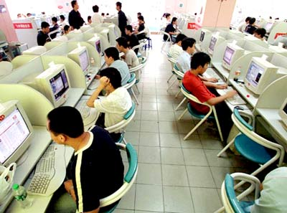
Ảnh hưởng xã hội- bạn bè
Các học thuyết sai lệch trong vấn đề tình dục.
Chơi với bạn xấu.
- Các phương tiện truyền thông: Phim ảnh xấu, Internet, sách báo, quảng cáo, v.v

Slide 13
Hậu quả của quan hệ tình dục sớm
- Nạo thai: sẽ dẫn đến vô sinh, ảnh hưởng đến sức khoẻ người con gái và hạnh phúc gia đình về sau.
- Có mặc cảm tội lỗi,chán đời, dễ bị người yêu ruồng bỏ, có thể có những quyết định dại dột (tự tử,..)
- Nếu kết hôn, nuôi con nhỏ sẽ gặp nhiều khó khăn, ảnh hưởng đến sức khoẻ của mẹ và con, dễ dẫn đến va chạm, xung đột vợ chồng vì lấy nhau gượng ép.
- Ảnh hưởng đến tương lai của mỗi người.
- Dễ bị lây nhiễm các bệnh lây truyền qua đường tình dục, trong đó có HIV/AIDS.
- Quan niệm xã hội thường hay gay gắt lên án các em gái có quan hệ tình dục sớm. Trong khi đó các em trai (và gia đình họ) thấy mình không có lỗi, không chịu gánh trách nhiệm. Thực tế là cả em trai và gái cũng như gia đình của các em phải chịu trách nhiệm do hành vi quan hệ tình dục sớm của các em.

Slide 14
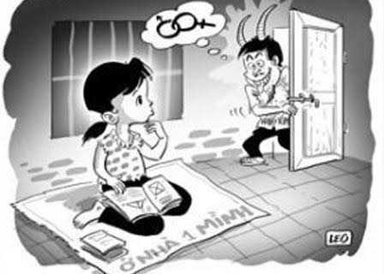
PHẦN III : NGUY CƠ VÀ CÁCH PHÒNG TRÁNH
XÂM HẠI TÌNH DỤC

Slide 15
THỰC TRẠNG XHTDTE TẠI VN
(một số vụ việc gần đây)
Vụ bé gái 6 tuổi ở Vũng Tàu bị ông T 77 tuổi ngụ cùng chung cư xâm hại nhiều lần. Đặc biệt trong quá trình điều tra, phát hiện thêm ông T từng có hành vi tương tự với 6 bé gái khác cùng chung cư
Vụ bé gái 8 tuổi ở Hà Nội bị hàng xóm là M (34 tuổi) xâm hại vào buổi chiều tối khi đang chơi ở sân chung trong lúc mẹ cháu đang bận nấu cơm
Vụ bé gái lớp 1 ở tp.HCM bị xâm hại ở trường
Vụ bé gái 5 tuổi ở Lạng Sơn bị chú họ xâm hại
Vụ bé gái 11 tuổi ở Vĩnh Long bị cha ruột 36 tuổi và ông nội 62 tuổi xâm hại nhiều lần
Vụ 7 HS tiểu học ở Bạc Liêu bị hiệu trưởng 46 tuổi xâm hại ở trường
Vụ em gái 13 tuổi ở Cà Mau bị hàng xóm xâm hại, vì xấu hổ nên sau đó em đã tự tử

Slide 16
1. THỰC TRẠNG XHTDTE TẠI VN
Thống kê của Bộ CA, mỗi năm trung bình có 1.600 - 1.800 vụ XHTDTE được phát hiện, đa số nạn nhân là nữ ở độ tuổi 12-15 (chiếm 57,46%).
Tuy nhiên số trẻ em dưới 6 tuổi bị xâm hại là vấn đề rất đáng báo động, chiếm tới 13,2%.
“Trẻ em” được quy đinh trong Luật Trẻ Em là người dưới 16 tuổi.

Slide 17
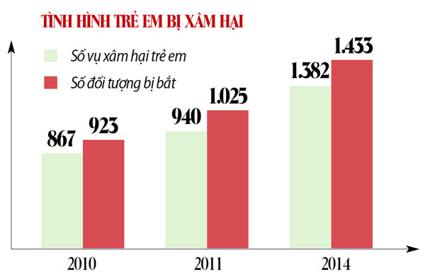
THỰC TRẠNG XHTDTE TẠI VN

Slide 18
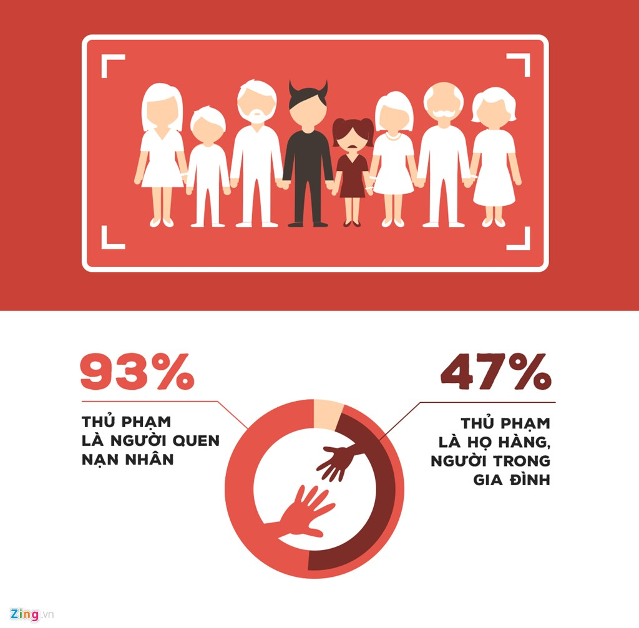
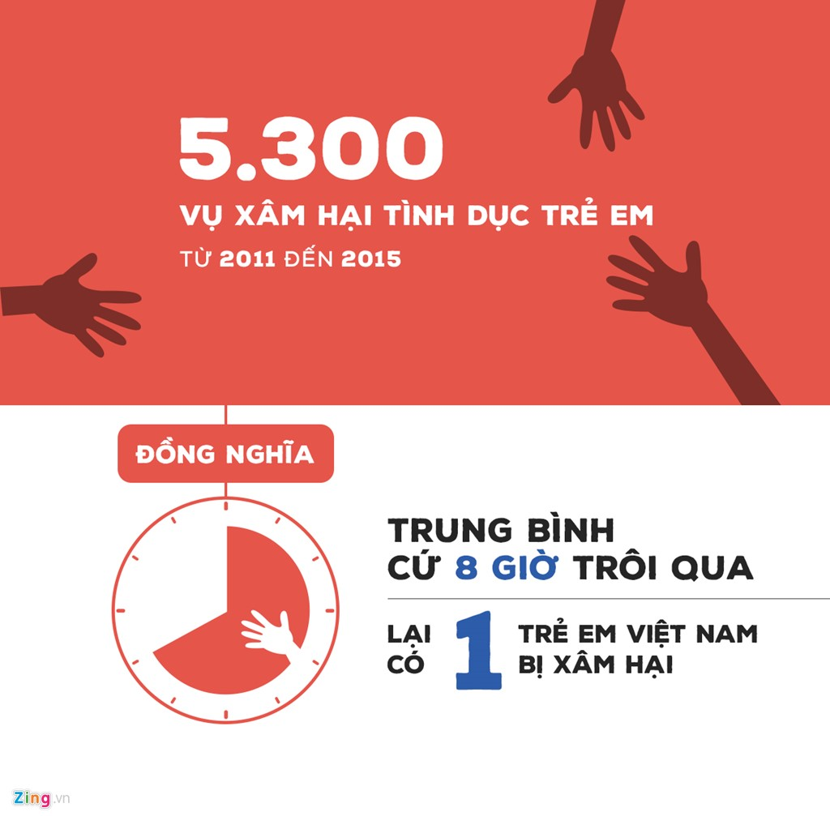
THỰC TRẠNG XHTDTE TẠI VN

Slide 19
KHÁI NIỆM:
XHTDTE xảy ra khi một người hoặc một nhóm người:
  Lớn tuổi hơn, cao lớn hơn, khỏe mạnh hơn, khôn ngoan hơn, hiểu biết hơn
  Sử dụng sức mạnh/quyền lực/tiền bạc, lợi dụng sự tôn trọng, lòng tin & sự ngây thơ của trẻ
  Ép buộc, lôi kéo, dụ dỗ trẻ tham gia vào hoạt động tình dục

Slide 20
Các hình thức XÂM HẠI TÌNH DỤC TRẺ EM
Ghi hình, quay video hành vi xâm hại trẻ
Ép buộc trẻ xem hoặc tham gia các hoạt động tình dục
Dụ dỗ trẻ QHTD hoặc lôi kéo trẻ vào các hành vi tình dục với trẻ khác hoặc với người lớn
Dùng lời lẽ dâm ô với trẻ
Cố ý đụng chạm cơ thể, vuốt ve, sờ mó các vùng nhạy cảm
Phơi bày bộ phận sinh dục cho trẻ xem
Thủ dâm cho trẻ chứng kiến hoặc bắt trẻ thủ dâm

Slide 21
XÂM HẠI TÌNH DỤC TRẺ EM QUA INTERNET
Là hình thức xâm hại mới, rất nguy hiểm
Bao gồm:
  Like tất cả thông tin mà trẻ đăng
  Làm quen, kết bạn và tạo lòng tin
  Dùng lời lẽ ngọt ngào, thường xuyên khen ngợi, nói lời âu yếm
  Chat vẫn vơ rồi chuyển sang chat sex với trẻ
  Dụ trẻ xem hình ảnh khiêu dâm, khơi dậy sự tò mò ở trẻ về tình dục
  Cho trẻ xem web cam hình ảnh cơ quan sinh dục
  Cho trẻ xem ảnh “trẻ em QHTD với người lớn” để trẻ nghĩ đó là chuyện bình thường, từ đó dụ dỗ trẻ tham gia
  Dụ trẻ cho xem hình ảnh các phần kín của cơ thể
  Tìm lý do hẹn gặp để XHTD
Tất cả trẻ em không phân biệt
trai gái, đẹp xấu, khuyết tật hay bình thường
đều có thể
là nạn nhân
của XHTD

Slide 22


A nên làm gì trong tình huống này?
Tình huống 1: A là một nữ sinh lớp 7. A có người bạn trai học cùng trường trêu chọc và có hành vi đụng chạm vào người khiến em rất khó chịu

Slide 23


+ Đứng ngay dậy
+ Nhìn thẳng vào kẻ định xâm hại tình dục
+ Lùi ra xa đủ để kẻ đó không với tay được đến người mình.
+ Nói to/hét to và kiên quyết: Không! Hãy dừng lại! Tôi không cho phép! Tôi không muốn! Nếu không dừng lại, tôi sẽ mách với mọi người …
Có thể nhắc lại lần nữa, nếu thấy cần thiết
+ Bỏ đi ngay

Slide 24

Tình huống 2:
T là học sinh lớp 6,một hôm trên đường đi học về,đang đi trên vỉa hè thì có một người đàn ông rà xe theo T, bảo T lên xe để ông ấy chở về, T thấy bất an lắm,vì T không quen ông ấy.
T phải xử trí như thế nào đây?

Slide 25

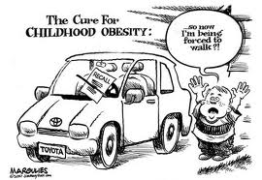
Trả lời dứt khoát: Nhà cháu ở gần đây, Mẹ cháu sắp đến đón cháu, Cháu sẽ hét lên nếu ông vẫn làm phiền cháu!
Ông sẽ cho cháu quá giang!
Cứu!
Sexboy

Slide 26


Ta rút ra được bài học gì từ tình huống này?
Tình huống 3:
C quen với người bạn trai qua mạng Chat, Những hôm bố mẹ đi vắng, C thường điện thoại hẹn bạn trai đến nhà, khi đến, người con trai đó thường mua nhiều quà cho C. Cho C xem phim đen, đến khi C mang thai thì bố mẹ mới hay, còn người con trai đó thì trốn đi đâu mất.

Slide 27


Không hẹn gặp bạn chat qua mạng.
Không nói chuyện điện thọai với người lạ là mình đang ở nhà một mình .

Slide 28


Tình huống này có nguy cơ gì không? D phải làm gì?
Tình huống 4: Một bạn gái D đang học lớp 7,vì nhà xa nên em ở trọ nhà người họ hàng, nhưng D thật khó hiểu vì bà chủ nhà thường rình xem D tắm và hay ôm ấp D, làm D nổi cả gai ốc.

Slide 29
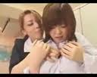

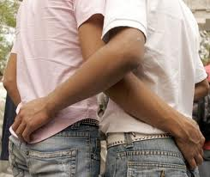
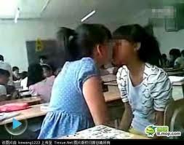

Nguy cơ bị xâm hại tình dục đồng tính

Slide 30

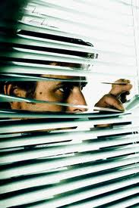



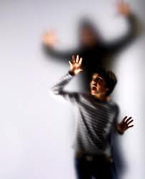
Phải thật kín đáo trong cách ăn mặc và nơi riêng tư.

Slide 31
CẢNH BÁO NGUY CƠ BỊ XÂM HẠI TÌNH DỤC

Slide 32
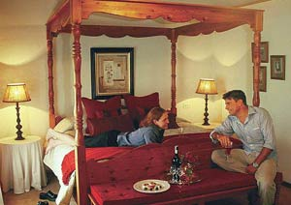
Ở trong phòng riêng, ở nhà một mình với người khác giới

Slide 33
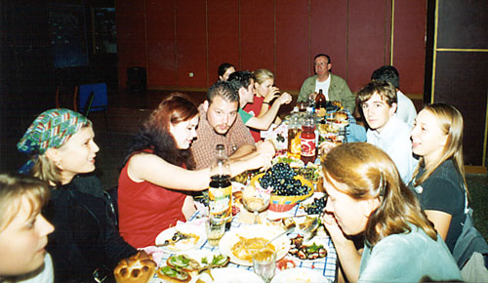
Uống bia, rượu, sử dụng các chất kích thích

Slide 34
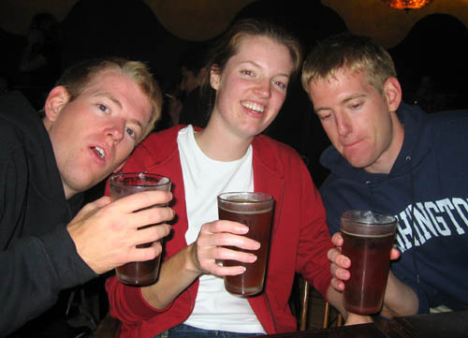

Cẩn trọng, coi chừng thuốc mê

Slide 35

Nhận tiền, quà của người mới quen

Slide 36
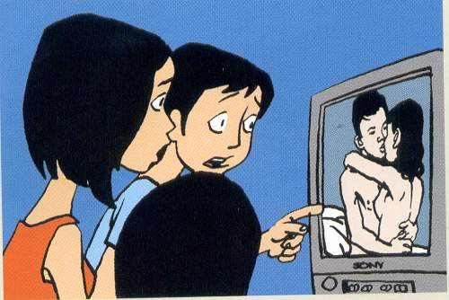
Chủ động xem hoặc bị ép xem phim ảnh, sách báo khiêu dâm

Slide 37

Nhận lời đi chơi xa một mình với người mới quen và chưa biết rõ

Slide 38

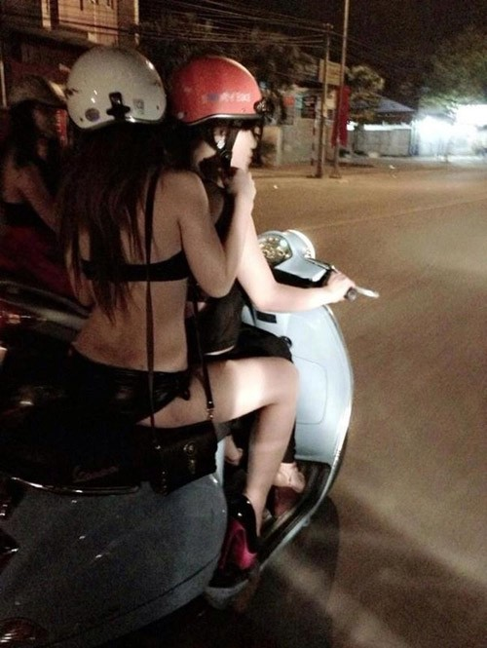
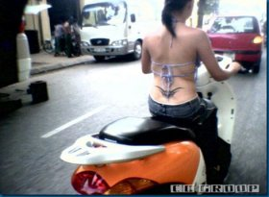
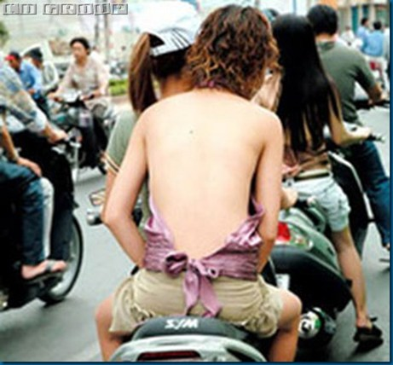
Ăn mặc hở hang, khêu gợi

Slide 39

Vô tình hoặc cố ý đụng chạm vùng nhạy cảm
Môi,rốn, vành tai
Cổ
Ngực, đầu ngực
Vùng kín, mông
Mặt trong đùi

Slide 40
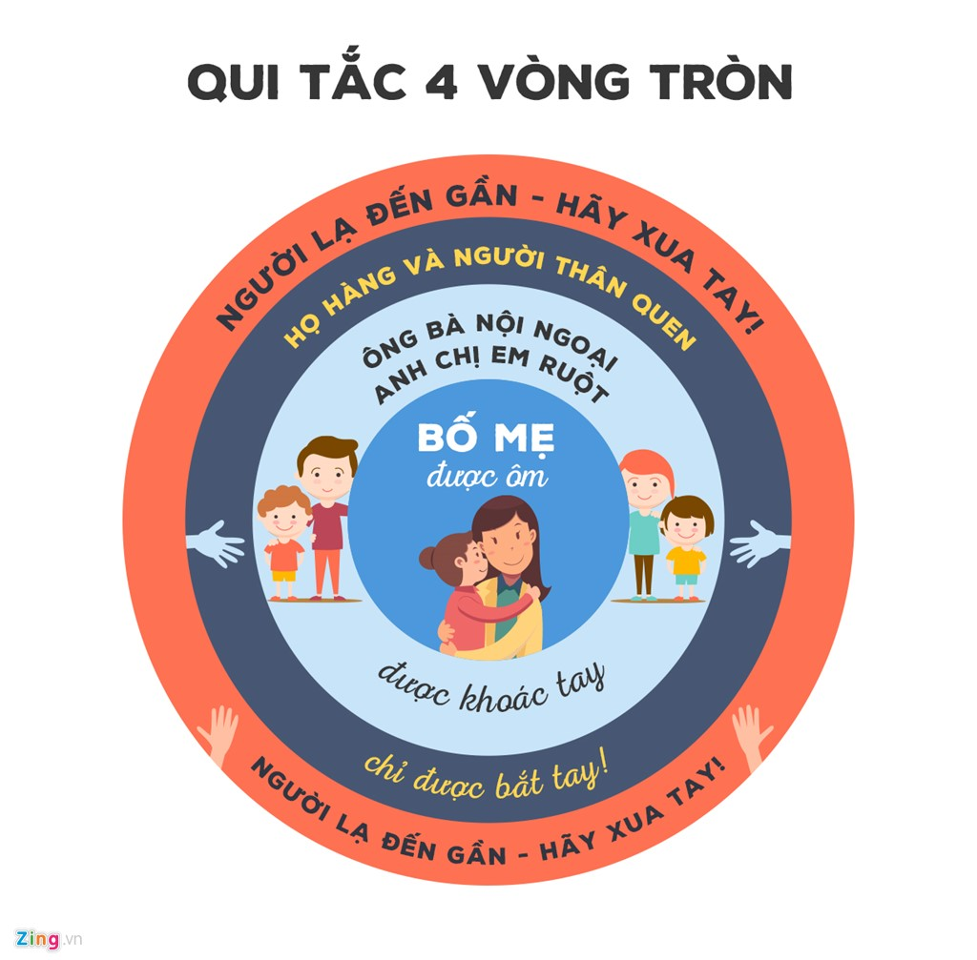
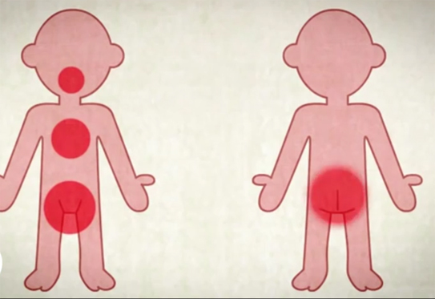
VỚI TRẺ TỪ 3 – 10 TUỔI
Nhắc trẻ những vị trí không cho bất kỳ ai chạm vào

Slide 41
VỚI TRẺ TUỔI DẬY THÌ (11 – 16)
Không ăn mặc mát mẻ, không đi chơi về khuya
Không đi một mình trên các con đường vắng
Không ở một mình nơi vắng vẻ
Không tiết lộ thông tin cá nhân trên mạng
Không dùng chất kích thích, không xem phim ảnh, sách báo khiêu dâm
Không nhận tiền, quà tặng của người chưa biết rõ
Không nghe, không nói chuyện mang hơi hướm tình dục với bất kỳ ai, dưới bất kỳ hình thức nào
Không nói dối cha mẹ

Slide 42
VỚI TRẺ TUỔI DẬY THÌ (11 – 16)
. Tập trung vào việc học tập, học nghề
Rèn luyện kỹ năng từ chối, tự tin nói KHÔNG với QHTD sớm
Tích cực tham gia các sinh hoạt tập thể, công tác xã hội, giải trí lành mạnh
Thường xuyên rèn luyện ít nhất 1 môn thể thao
Nếu ở nhà một mình, hạn chế mời khách vào nhà, tuyệt đối không để khách vào phòng riêng
Phụ huynh cần thường xuyên chia sẻ, nói chuyện và lắng nghe trẻ.

Slide 43
PHẦN V: THỰC HÀNH KỸ NĂNG TỰ VỆ CƠ BẢN
Tự bảo vệ bằng cách đáp trả một cách kịp thời và dứt khoát:
  Từ chối một cách mạnh mẽ
  Chủ động tránh mặt
  Ra đòn tự vệ
Nếu bị tấn công bất ngờ, hãy:
  La to cầu cứu
  Nhìn thẳng và hét lớn vào mặt kẻ tấn công: “dừng lại”/”buông tôi ra”
  Bình tĩnh quan sát chung quanh để tìm đường thoát
  Chạy nhanh đến nơi có người gần nhất
  Tìm cách liên lạc với cha mẹ, người thân, người có trách nhiệm (công an, thầy cô …)

Slide 44

KỸ NĂNG THOÁT THÂN VÀ TỰ VỆ
Làm gì khi bị ai đó bất ngờ nắm tay?

Slide 45

KỸ NĂNG THOÁT THÂN VÀ TỰ VỆ
Làm gì khi bị ôm từ sau lưng?

Slide 46
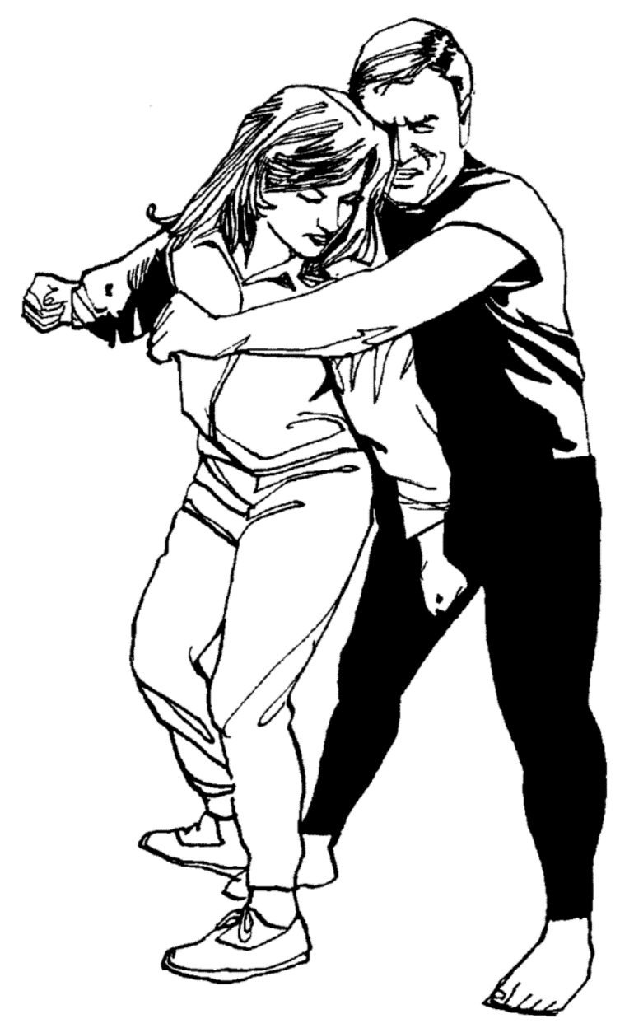
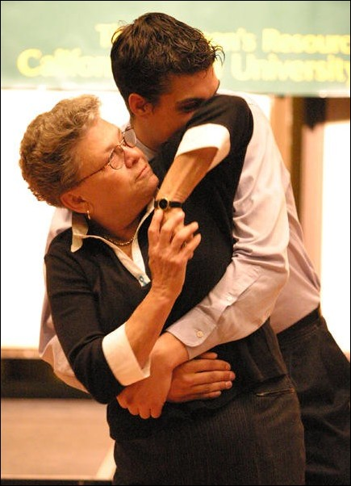
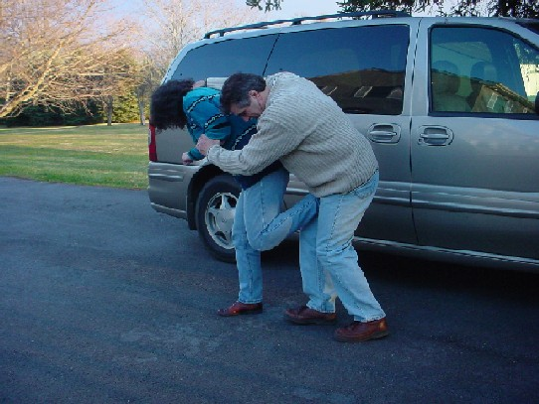
KỸ NĂNG
THOÁT THÂN VÀ TỰ VỆ

Slide 47
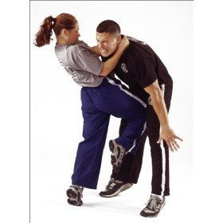
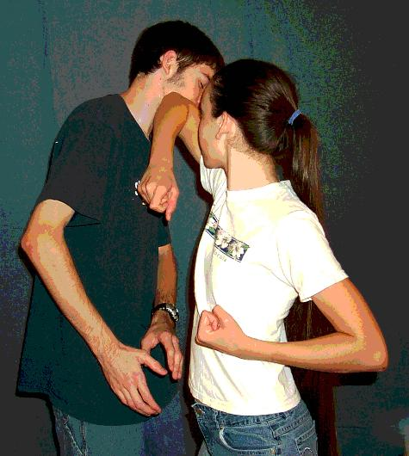
KỸ NĂNG THOÁT THÂN VÀ TỰ VỆ
Làm gì khi bị tấn công từ phía trước?

Slide 48
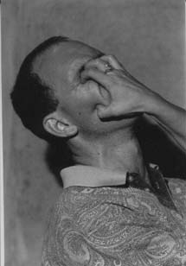
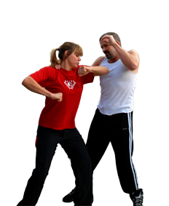
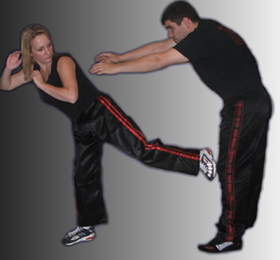
KỸ NĂNG THOÁT THÂN VÀ TỰ VỆ
Làm gì khi bị tấn công từ phía trước?

Slide 49
HỌC SINH CẦN GHI NHỚ
Học hỏi về GDGT và SKSS để tự bảo vệ sức khỏe và tương lai là hành động của bạn trẻ/học sinh thông minh.
Hiểu biết về GDGT và SKSS là bạn trẻ/học sinh đang góp phần:
  Tích cực để thay đổi các định kiến lỗi thời về giới.
  Chuẩn bị và sẵn sàng đón nhận những thay đổi của tuổi dậy thì là tận hưởng một tuổi trẻ đầy ý nghĩa và thú vị.
Để giảm thiểu các nguy cơ: mang thai ngoài ý muốn, nạo phá thai, nhiễm HIV và các bệnh lây qua đường tình dục, bạn trẻ/học sinh chúng ta cần phải:
  Tập trung vào việc học tập/học nghề
  Rèn luyện kỹ năng từ chối, tự tin nói KHÔNG với quan hệ tình dục

Slide 50
HỌC SINH CẦN GHI NHỚ
Việc có thể tạo ra em bé không đồng nghĩa với việc bạn trẻ/học sinh đã sẵn sàng để trở thành cha mẹ.
Giữ vệ sinh cơ quan sinh dục đúng cách là thói quen tốt cho sức khỏe.
Ai cũng có thể trở thành nạn nhân của XHTD và mua bán người. Hãy hành động thông minh để bảo vệ chính mình và người chung quanh.
Cảnh giác với nguy cơ XHTD và mua bán người qua mạng xã hội.
Bạo lực gia đình là sai. Hãy thay đổi và chấm dứt.
Cách phòng vệ tốt nhất không phải là các thế võ mà là biết nhận diện nguy cơ và phòng tránh ngay từ đầu.

